Slide 1
Χειρουργική Νοσηλευτική ΙΙ (Ε)
Ανοικτά Ακαδημαϊκά Μαθήματα στο ΤΕΙ Αθήνας
Ενότητα 9: Ορθοπεδικές Διαδικασίες (β΄μέρος)
Θεοδώρα Στρουμπούκη
Τμήμα Νοσηλευτικής
Το περιεχόμενο του μαθήματος διατίθεται με άδεια Creative Commons εκτός και αν αναφέρεται διαφορετικά | Το έργο υλοποιείται στο πλαίσιο του Επιχειρησιακού Προγράμματος «Εκπαίδευση και Δια Βίου Μάθηση» και συγχρηματοδοτείται από την Ευρωπαϊκή Ένωση (Ευρωπαϊκό Κοινωνικό Ταμείο) και από εθνικούς πόρους.

Slide 2
Εργαστήριο Χειρουργική Νοσηλευτική ΙΙ
«Ορθοπεδικές Διαδικασίες»
Δ΄ εξάμηνο
Τμήμα Νοσηλευτικής, ΤΕΙ Αθήνας
2013
Διδάσκοντες:
Στυλιανός Παρισσόπουλος, Μερόπη Μπουζίκα, Βασιλική Κουτσοπούλου, Γεωργία Τουλιά, Θεοδώρα Στρουμπούκη, Θεόδωρος Κατσούλας.

Slide 3
Κάταγμα
Η λύση της συνέχειας ενός οστού.
Είναι αποτέλεσμα της επίδρασης πάνω στο οστό μεγαλύτερης κινητικής ενέργειας από αυτή που μπορεί να απορροφήσει.

Slide 4
Αίτια
Απευθείας χτύπημα,
Επίδραση συνθλιπτικής δύναμης,
Απότομη στροφική κίνηση,
Υπερβολικά έντονη μυϊκή σύσπαση,
Ως επακόλουθο νόσου που αδυνατίζει το οστό-παθολογικό κάταγμα.

Slide 5
Τύποι καταγμάτων
Κλειστό: το δέρμα παραμένει άθικτο,
Ανοικτό: λύση συνέχειας δέρματος,
Λοξό ή σπειροειδές: κατεύθυνση κατάγματος με γωνία 45 μοιρών σε σχέση με το οστό,
Αποσπαστικό: ένα κομμάτι οστού αποσπάται από τη θέση του,
Συντριπτικό: το οστό σπάει σε πολλά κομμάτια,
Εμπιεστικό: το οστό έχει συμπιεστεί προς τα μέσα,
Ενσφηνωμένο: τα σπασμένα άκρα έχουν σφηνώσει το ένα μέσα στο άλλο.

Slide 6
Ταξινόμηση (1 από 4)
Συνήθη κατάγματα των οστών
Κατά Τύπο
Κατά Θέση
“612 Types of Fractures”, από CFCF, διαθέσιμο με άδεια CC BY 3.0

Slide 7
Ταξινόμηση (2 από 4)
Χλωρού ξύλου
Συντριπτικό
Εγκάρσιο
Λοξό
Σπειροειδές
Συμπιεστικό
“612 Types of Fractures”, από CFCF, διαθέσιμο με άδεια CC BY 3.0

Slide 8
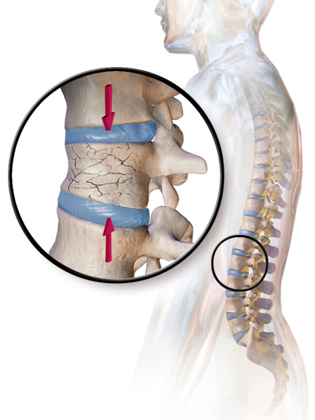
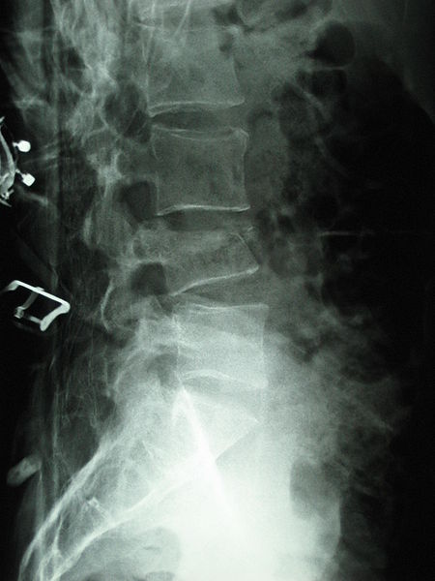
Ταξινόμηση (3 από 4)
Συμπιεστικό κάταγμα σπονδύλου.
“Blausen 0250 CompressionFracture Vertebrae”, από BruceBlaus, διαθέσιμο με άδεια CC BY 3.0
“L4 compressionFracture2008”, από Jmh649, διαθέσιμο με άδεια CC BY-SA 3.0

Slide 9
Ταξινόμηση (4 από 4)
Πλήρη: αφορούν το σύνολο του πάχους των οστών,
Ατελή: δεν επεκτείνονται σε όλο το πάχος του,
Σταθερό (μη παρεκτοπισμένο) τα τμήματα του οστού διατηρούν την ανατομική τους ευθυγράμμιση,
Ασταθές (παρεκτοπισμένο): τα τμήματα του οστού ξεφεύγουν την ανατομική τους ευθυγράμμιση.

Slide 10
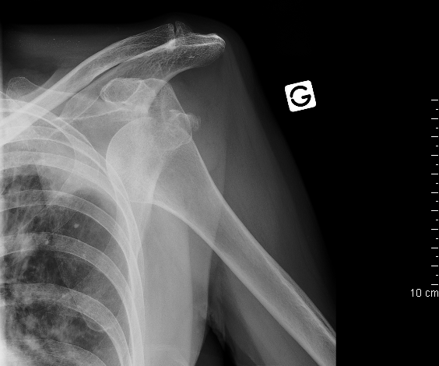
Εξάρθρημα ώμου (πρόσθιο)
“Luxation epaule”, από LobStoR διαθέσιμο με άδεια CC BY-SA 2.5

Slide 11
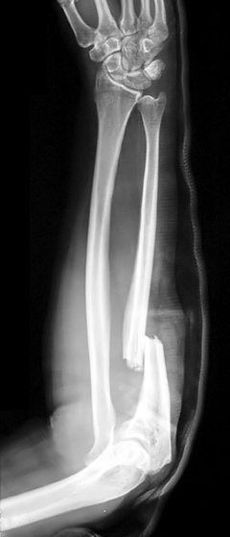
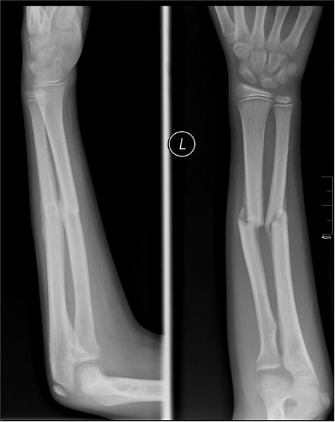
Κάταγμα αντιβραχίου
“Monteggia Fracture”, από StMH, διαθέσιμο με άδεια CC BY-SA 3.0
“Medical X-Ray imaging AMC02 nevit”, από Nevit, διαθέσιμο με άδεια CC BY-SA 3.0

Slide 12
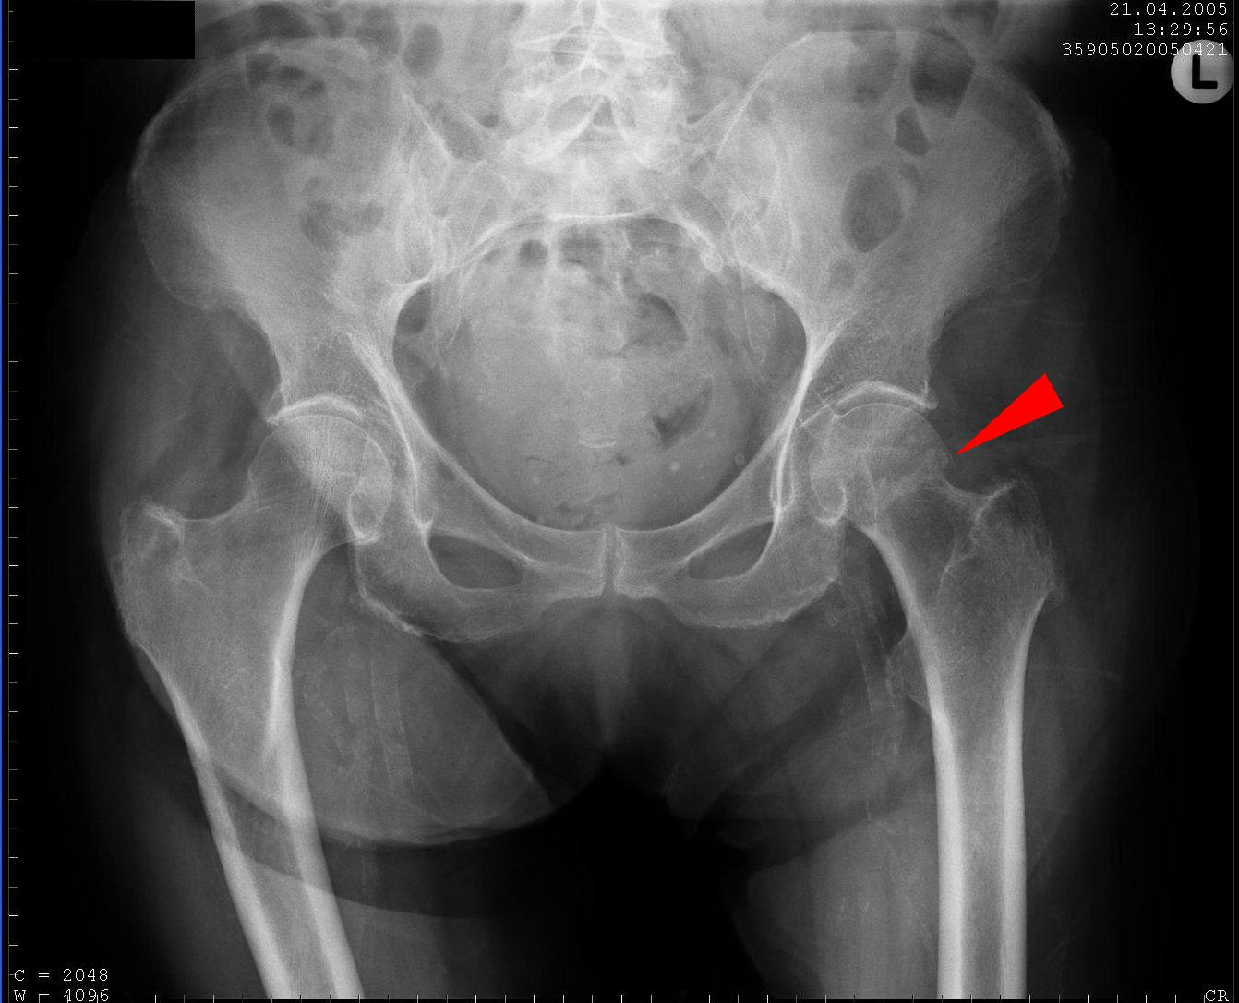
Εξάρθρημα κεφαλής μηριαίου
“Shf ohne dislokation medial ap”, από Sjoehest διαθέσιμο με άδεια CC BY-SA 3.0

Slide 13
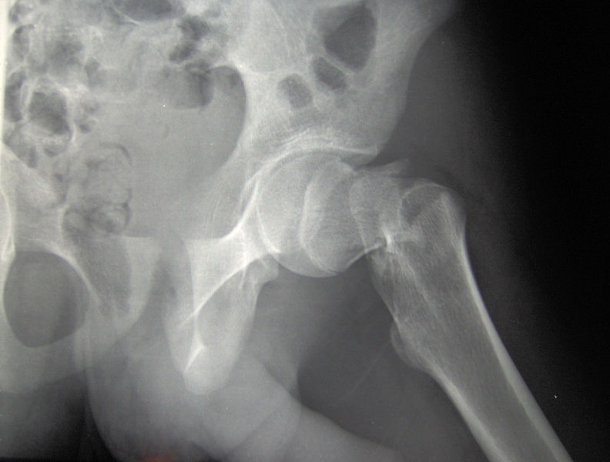
Διατροχαντήριο κάταγμα
“Intertrocanteric Hip Fracture”, από Juanitosaur διαθέσιμο με άδεια CC BY-SA 3.0
“Cdm hip fracture 343”, από Booyabazooka διαθέσιμο με άδεια CC BY-SA 3.0

Slide 14
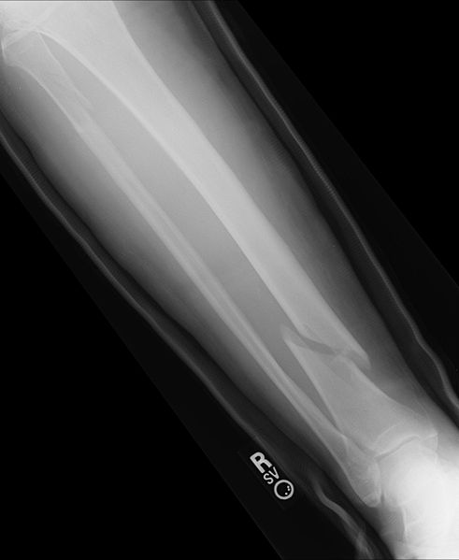
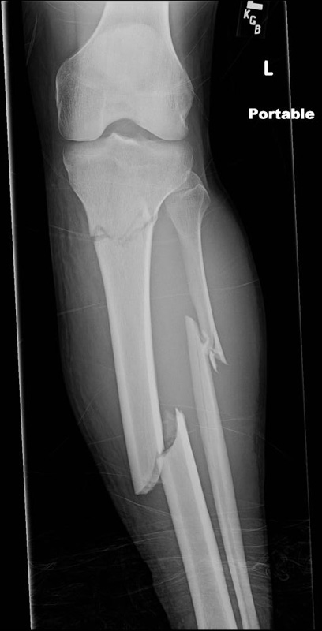
Κάταγμα κνήμης
“Fractured TIBIA FIBULA 01-15 1”, από Tsu Dho Nimh διαθέσιμο με άδεια CC BY-SA 3.0
“Before 1”, από Jen Morgan διαθέσιμο με άδεια CC BY-NC-ND 2.0

Slide 15
Κλινικές εκδηλώσεις κατάγματος
ΕΚΔΗΛΩΣΗ | ΑΙΤΙΑ
Παραμόρφωση | Ανώμαλη θέση των οστών λόγω του κατάγματος και της έλξης που ασκούν οι μύες στα σπασμένα τμήματα του οστού
Οίδημα | Τοπική συλλογή ορώδους υγρού και αίματος
Πόνος/Ευαισθησία | Μυϊκός σπασμός, άμεσο τραύμα ιστών, πίεση νεύρων, κίνηση σπασμένου ιστού
Αιμωδία | Βλάβη ή πίεση νεύρου
Κριγμός | Τριβή των οστών ή είσοδος αέρα μέσω ανοικτού κατάγματος.
Υποογκαιμικό Shock | Απώλεια αίματος ή άλλα συνυπάρχοντα τραύματα
Μυϊκή σύσπαση | Σύσπαση των μυών που βρίσκονται κοντά στο κάταγμα
Εκχύμωση | Εξαγγείωση αίματος στον υποδόριο ιστό

Slide 16
Θεραπεία καταγμάτων
Κλειστή ανάταξη: με χειρισμούς και τοποθέτηση γύψου,
Έλξεις,
Ανοικτή ανάταξη (χειρουργική επέμβαση): με διάφορα μέσα όπως: καρφιά, βίδες, πλέγματα, αρθροπλαστική κτλ.

Slide 17
Εφαρμογή γύψου
Σκοποί
Πρόληψη ή διόρθωση παραμορφώσεων.
Για ακινητοποίηση των τμημάτων του σπασμένου οστού και μείωση του πόνου.
Έγκαιρη ακινητοποίηση.
Εξάσκηση ομοιόμορφης πίεσης στους μαλακούς ιστούς.

Slide 18
Υλικά
Γύψινοι επίδεσμοι,
Orthopand,
Κάλτσα,
Ψαλίδι,
Ανεξίτηλος μαρκαδόρος,
Πλαστική ποδιά, προστατευτικό αδιάβροχο,
Γάντια μιας χρήσης,
Λεκάνη με νερό σε θερμοκρασία δωματίου.

Slide 19
Τοποθέτηση γύψου (1 από 3)
Η διαδικασία τοποθέτησης και εφαρμογής γύψου γίνεται σύμφωνα με τις αρχές επιδεσμολογίας και ακόμη:
Χρειάζονται 2-3 άτομα με την ανάλογη εμπειρία, το άκρο παραμένει ακίνητο κατά την εφαρμογή και σε ανατομική θέση, ακινητοποιούνται οι αρθρώσεις πάνω και κάτω από το πάσχον οστό.
Καλύπτουμε με εφημερίδες και αδιάβροχο πάτωμα και κρεβάτι.
Βάζουμε κάλτσα και μετά Orthopand.

Slide 20
Τοποθέτηση γύψου (2 από 3)
Εμποτίζουμε την γυψοταινία με άκρο ελεύθερο στο νερό για λίγα δευτερόλεπτα, βγάζουμε από το νερό και στύβουμε απαλά.
Εφαρμόζουμε γυψοταινίες σύμφωνα με τις αρχές επίδεσης.
Αναδιπλώνουμε άκρα κάλτσας και orthopand.
Αποφυγή χειρισμού με δάχτυλα (εμπιέσεις)
Στήριξη όλου του γύψου για μεταφορά του ασθενούς.
Ανύψωση άκρου σε μαξιλάρι (πάνω από το επίπεδο της καρδιάς).
Αποφυγή τοποθέτησης γύψου σε σκληρή επιφάνεια.

Slide 21
Τοποθέτηση γύψου (3 από 3)
Ανεμιστήρας για γρηγορότερο στέγνωμα.
Ο γύψος χρειάζεται 48 ώρες για να στεγνώσει εντελώς.
Μικρός γύψος: Περιλαμβάνει μία άρθρωση, θέλει 3 ημέρες για να πατηθεί.
Μεγάλος γύψος: Περιλαμβάνει δύο αρθρώσεις, θέλει πέντε ημέρες για να πατηθεί.
Σημειώνουμε ημέρα και ώρα με τον μαρκαδόρο πάνω στον γύψο.
Αποφυγή νερού και εισαγωγής ξένων σωμάτων π.χ. ψίχουλα, κουμπιά, βελόνες κτλ.

Slide 22
Παρακολούθηση ασθενούς με γύψο (1 από 2)
Παρακολούθηση για έντονο πόνο και δυσχέρεια. Δεν χορηγούμε αναλγητικά πριν διαπιστώσουμε την αιτία του πόνου.
Παρακολούθηση δακτύλων για 4 σημεία διαταραχών:
Χρώμα.
Αισθητικότητα και κινητικότητα,
Θερμότητα.
Οίδημα.
Κυάνωση (φλεβική απόφραξη),
Ερυθρότητα (φλεγμονή),
Λευκά νύχια (αρτηριακή απόφραξη).
Ψυχρό (κακή αιμάτωση),
Πολύ θερμό (φλεγμονή),

Slide 23
Παρακολούθηση ασθενούς με γύψο (2 από 2)
Παρακολούθηση και φροντίδα γύψου: 48 ώρες για να στεγνώσει, ακινητοποίηση μέλους 3 ημέρες μικροί και 5 ημέρες ο μεγάλοι γύψοι, διατήρηση γύψου στεγνού και καθαρού.
Ανύψωση μέλους για αποφυγή φλεβικής στάσης
Συχνή αλλαγή θέσης, πρόληψη κατακλίσεων
Έλεγχος τραύματος
Παθητικές και ενεργητικές κινήσεις, αναπνευστικές ασκήσεις
Πρόληψη ουρολοίμωξης
Πρόληψη δυσκοιλιότητας
Ψυχολογική υποστήριξη

Slide 24
Έλξεις
Ορισμός:
Η εξάσκηση σταθερής δύναμης (εφελκυσμού) προς ορισμένη διεύθυνση, ανάταξη ή εξασφάλιση ακινησίας μυών, τμημάτων οστού ή μελών μιας άρθρωσης στη φυσιολογική τους ανατομική τους θέση.
Σκοπός:
Να ελαττωθεί ο σπασμός των μυών και ο πόνος του κατάγματος.
Να ακινητοποιηθεί μια φλεγμένουσα άρθρωση.
Να διορθωθεί μια παραμόρφωση.
Να επανέλθει κάποιο μέλος σε ανατομική και λειτουργική θέση.

Slide 25
Είδη έλξεων
Έλξη με το χέρι.
Έλξη σε ευθεία.
Έλξη με ισορροπημένη ανάρτηση.
Σκελετική έλξη.

Slide 26
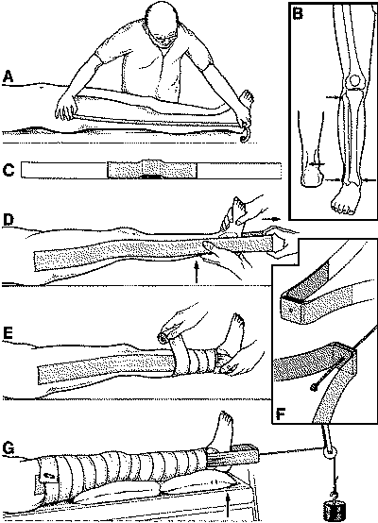
Δερματική έλξη
helid.digicollection.org

Slide 27
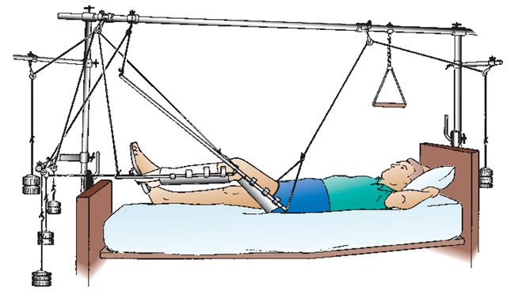
Έλξη με ισορροπημένη ανάρτηση
what-when-how.com

Slide 28
Σκελετική έλξη

Slide 29
Τέλος Ενότητας

Slide 30
Σημειώματα

Slide 31
Σημείωμα Αναφοράς
Copyright Τεχνολογικό Εκπαιδευτικό Ίδρυμα Αθήνας, Θεοδώρα Στρουμπούκη 2014. Θεοδώρα Στρουμπούκη. «Χειρουργική Νοσηλευτική ΙΙ (Ε). Ενότητα 9: Ορθοπεδικές Διαδικασίες (β΄μέρος)». Έκδοση: 1.0. Αθήνα 2014. Διαθέσιμο από τη δικτυακή διεύθυνση: ocp.teiath.gr.

Slide 32
Σημείωμα Αδειοδότησης
Το παρόν υλικό διατίθεται με τους όρους της άδειας χρήσης Creative Commons Αναφορά, Μη Εμπορική Χρήση Παρόμοια Διανομή 4.0 [1] ή μεταγενέστερη, Διεθνής Έκδοση. Εξαιρούνται τα αυτοτελή έργα τρίτων π.χ. φωτογραφίες, διαγράμματα κ.λ.π., τα οποία εμπεριέχονται σε αυτό. Οι όροι χρήσης των έργων τρίτων επεξηγούνται στη διαφάνεια «Επεξήγηση όρων χρήσης έργων τρίτων».
Τα έργα για τα οποία έχει ζητηθεί άδεια αναφέρονται στο «Σημείωμα Χρήσης Έργων Τρίτων».
[1] http://creativecommons.org/licenses/by-nc-sa/4.0/
Ως Μη Εμπορική ορίζεται η χρήση:
που δεν περιλαμβάνει άμεσο ή έμμεσο οικονομικό όφελος από την χρήση του έργου, για το διανομέα του έργου και αδειοδόχο
που δεν περιλαμβάνει οικονομική συναλλαγή ως προϋπόθεση για τη χρήση ή πρόσβαση στο έργο
που δεν προσπορίζει στο διανομέα του έργου και αδειοδόχο έμμεσο οικονομικό όφελος (π.χ. διαφημίσεις) από την προβολή του έργου σε διαδικτυακό τόπο
Ο δικαιούχος μπορεί να παρέχει στον αδειοδόχο ξεχωριστή άδεια να χρησιμοποιεί το έργο για εμπορική χρήση, εφόσον αυτό του ζητηθεί.

Slide 33
Επεξήγηση όρων χρήσης έργων τρίτων
©
Δεν επιτρέπεται η επαναχρησιμοποίηση του έργου, παρά μόνο εάν ζητηθεί εκ νέου άδεια από το δημιουργό.
διαθέσιμο με άδεια CC-BY
Επιτρέπεται η επαναχρησιμοποίηση του έργου και η δημιουργία παραγώγων αυτού με απλή αναφορά του δημιουργού.
διαθέσιμο με άδεια CC-BY-SA
Επιτρέπεται η επαναχρησιμοποίηση του έργου με αναφορά του δημιουργού, και διάθεση του έργου ή του παράγωγου αυτού με την ίδια άδεια.
διαθέσιμο με άδεια CC-BY-ND
Επιτρέπεται η επαναχρησιμοποίηση του έργου με αναφορά του δημιουργού.
Δεν επιτρέπεται η δημιουργία παραγώγων του έργου.
διαθέσιμο με άδεια CC-BY-NC
Επιτρέπεται η επαναχρησιμοποίηση του έργου με αναφορά του δημιουργού.
Δεν επιτρέπεται η εμπορική χρήση του έργου.
διαθέσιμο με άδεια CC-BY-NC-SA
Επιτρέπεται η επαναχρησιμοποίηση του έργου με αναφορά του δημιουργού
και διάθεση του έργου ή του παράγωγου αυτού με την ίδια άδεια.
Δεν επιτρέπεται η εμπορική χρήση του έργου.
διαθέσιμο με άδεια CC-BY-NC-ND
Επιτρέπεται η επαναχρησιμοποίηση του έργου με αναφορά του δημιουργού.
Δεν επιτρέπεται η εμπορική χρήση του έργου και η δημιουργία παραγώγων του.
διαθέσιμο με άδεια
CC0 Public Domain
Επιτρέπεται η επαναχρησιμοποίηση του έργου, η δημιουργία παραγώγων αυτού και η εμπορική του χρήση, χωρίς αναφορά του δημιουργού.
διαθέσιμο ως κοινό κτήμα
Επιτρέπεται η επαναχρησιμοποίηση του έργου, η δημιουργία παραγώγων αυτού και η εμπορική του χρήση, χωρίς αναφορά του δημιουργού.
χωρίς σήμανση
Συνήθως δεν επιτρέπεται η επαναχρησιμοποίηση του έργου.

Slide 34
Διατήρηση Σημειωμάτων
Οποιαδήποτε αναπαραγωγή ή διασκευή του υλικού θα πρέπει να συμπεριλαμβάνει:
το Σημείωμα Αναφοράς
το Σημείωμα Αδειοδότησης
Τη δήλωση Διατήρησης Σημειωμάτων
το Σημείωμα Χρήσης Έργων Τρίτων (εφόσον υπάρχει)
μαζί με τους συνοδευόμενους υπερσυνδέσμους.

Slide 35
Χρηματοδότηση
Το παρόν εκπαιδευτικό υλικό έχει αναπτυχθεί στο πλαίσιο του εκπαιδευτικού έργου του διδάσκοντα.
Το έργο «Ανοικτά Ακαδημαϊκά Μαθήματα στο ΤΕΙ Αθήνας» έχει χρηματοδοτήσει μόνο την αναδιαμόρφωση του εκπαιδευτικού υλικού.
Το έργο υλοποιείται στο πλαίσιο του Επιχειρησιακού Προγράμματος «Εκπαίδευση και Δια Βίου Μάθηση» και συγχρηματοδοτείται από την Ευρωπαϊκή Ένωση (Ευρωπαϊκό Κοινωνικό Ταμείο) και από εθνικούς πόρους.

